Slide 1
Популяризация вопросов интеллектуальной собственности среди молодежи Брянской области
ФГБОУ ВО «Брянский государственный технический университет»
Брянская областная научная библиотека им. Тютчева
Докладчик: магистрант 2-го курса кафедры «Компьютерные технологии и системы» БГТУ - Васечкина В.А.
Руководитель: к.т.н., доцент кафедры «КТС» БГТУ - Малахов Ю.А.
Консультант: зав. отделом патентной и технической литературы Брянской областной научной библиотеки им. Тютчева - Протопопова Е.Н.
Брянск 2016

Slide 2
ВВЕДЕНИЕ
«Защита интеллектуальной собственности» – это новая дисциплина, которая ранее не изучалась не только в технических, но и в гуманитарных учебных заведениях. Необходимость изучения этой дисциплины вызвана принципиальными изменениями, которые произошли в последнее время в России в правовом регулировании отношений, связанных с объектами творческой деятельности человека, и в идеологии, обслуживающей эту сферу.
Одним из главных показателей любого цивилизованного общества является то внимание, которое уделяется в нем развитию науки, культуры и техники. От того, насколько значителен интеллектуальный потенциал общества и уровень его культурного развития, зависит успех решения экономических проблем. В свою очередь, наука, культура и техника могут динамично развиваться только при наличии соответствующих условий, включая необходимые правовые предпосылки.
*Интеллектуальная собственность (ИС) – это один из видов собственности, объекты которой представляют собой творение человеческого разума.

Slide 3
АКТУАЛЬНОСТЬ ВОПРОСА
ЧТО такое патент?
КАК получить
патент?
ЗАЧЕМ нужен
патент?
КАК получить авторство?
КАК охранять свои права на патент?
Мастер-курсы по изучению основ интеллектуальной собственности
помогут Вам в этом вопросе!

Slide 4
БОЛЬШОЙ ИНТЕЛЛЕКТУАЛЬНЫЙ ДЕСАНТ
НАУЧНО - ОБРАЗОВАТЕЛЬНЫЙ ПРОЕКТ «ИНТЕЛЛЕКТУАЛЬНЫЙ ДЕСАНТ» (РГАИС):
Цель проекта – обучение молодежи основам интеллектуальной собственности.
Основной принцип Проекта – «уча-учусь» – человек лучше всего познает предмет тогда, когда он делится своими знаниями с другими людьми.
Аудитория проекта: молодые люди в возрасте от 18 до 30 лет (студенты различных вузов РФ).
Эффект от реализации Проекта: повышение грамотности молодежи в сфере интеллектуальной собственности.

Slide 5
МИД БГТУ

Slide 6
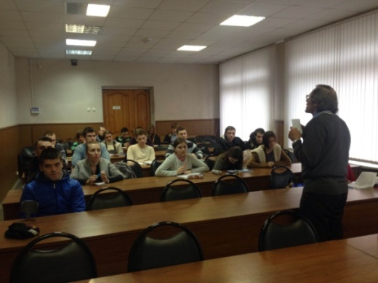
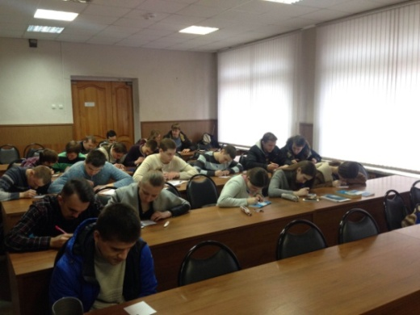
МИНИ-ИНТЕЛЛЕКТУАЛЬНЫЙ ДЕСАНТ БГТУ
ПЕРЕЧЕНЬ ВОПРОСОВ, КОТОРЫЕ ОХВАТЫВАЕТ
МИНИ-ИНТЕЛЛЕКТУАЛЬНЫЙ ДЕСАНТ БГТУ:
1. Теоретические вопросы:
авторское право и смежные права;
патентное право;
средства индивидуализации товаров и услуг;
охрана нетрадиционных объектов.
2. Практические задания и задачи.

Slide 7
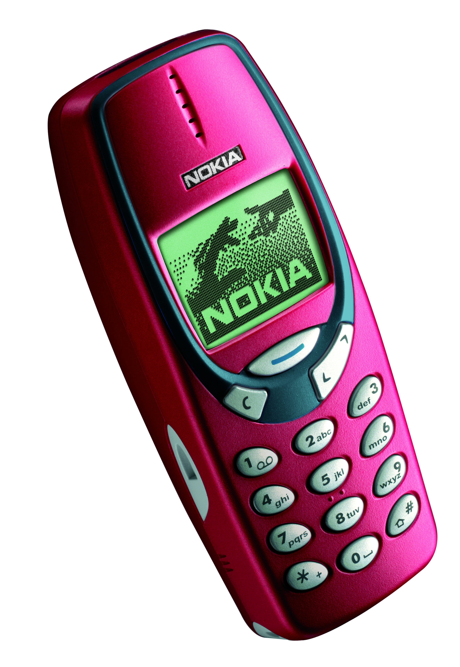
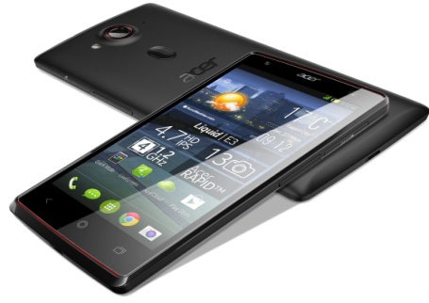
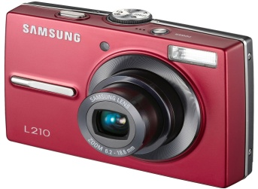
Задание №1
В недалекие времена не существовало телефонов с камерой. Были отдельно мобильный телефон и фотоаппарат. Но потом некий человек решил совместить эти два изобретения и получил телефон с камерой. Какой это объект ИС?

Slide 8
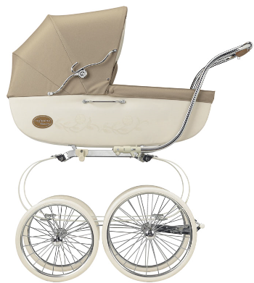
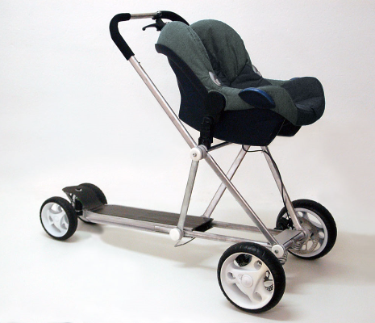
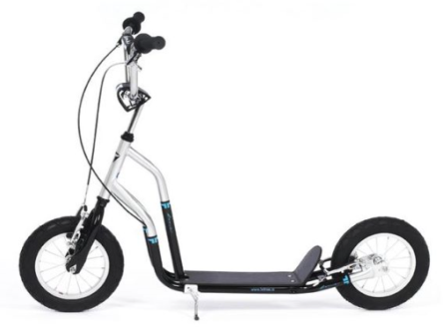
Задание №2
Человек объединил два разных изобретения: самокат и детскую коляску. Получилось новое изобретение со своими преимуществами – детская коляска-самокат. Какой объект ИС получился?

Slide 9
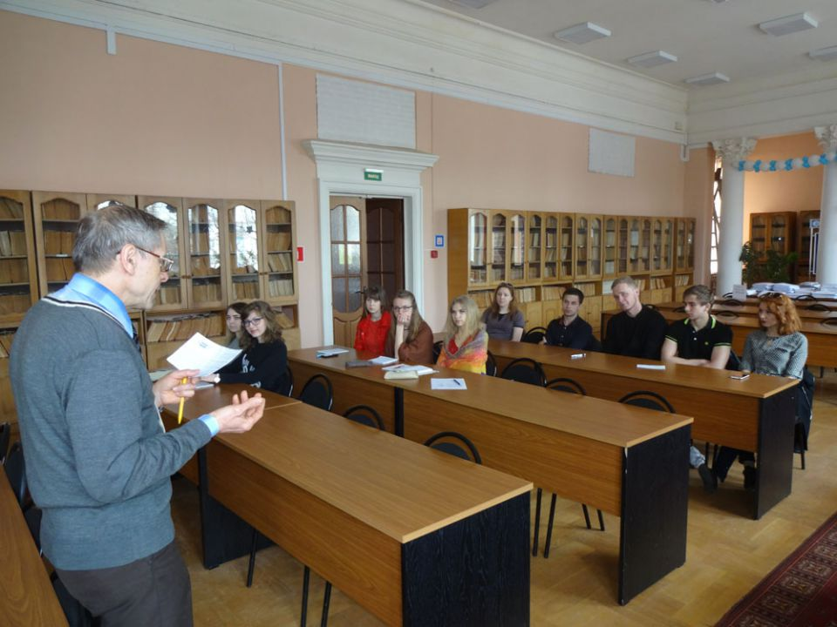
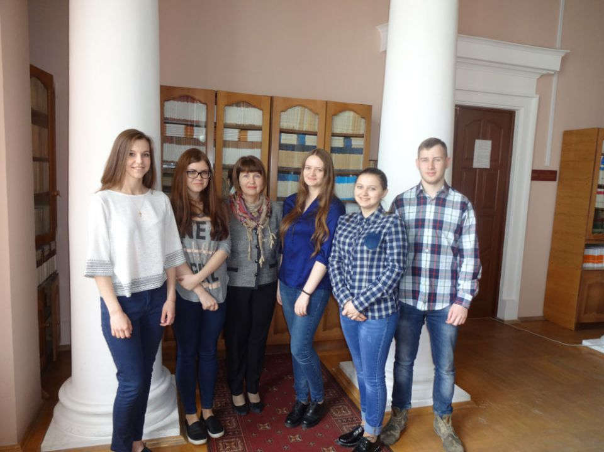
ПЕРСПЕКТИВЫ РАЗВИТИЯ
1. Проведение мини-интеллектуального десанта БГТУ для молодежи Брянской области.
2. Подготовка студентов высших учебных заведений Центрального федерального округа (ЦФО) к ежегодной Межрегиональной студенческой олимпиаде «Защита интеллектуальной собственности и патентоведение».

